Slide 1
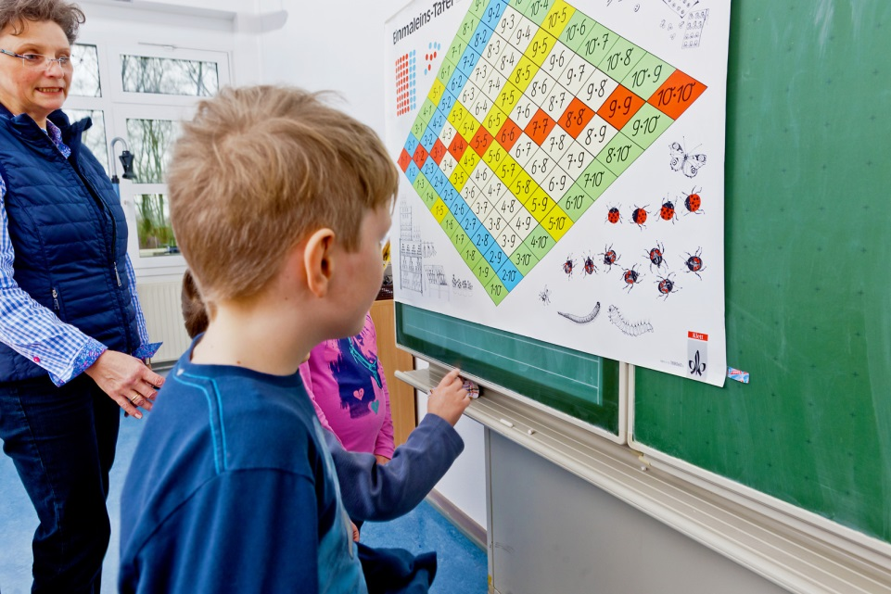



PReSch
Prävention von Rechenschwierigkeiten in Grund- und Förderschulen in der Stadt Bielefeld und im Kreis Gütersloh
Kooperationspartner des Projektes:
Regionale Schulberatung und
Schulamt der Stadt Bielefeld
Bildungs- und Schulberatung und Schulamt für den Kreis Gütersloh
Universität Bielefeld, Institut für Didaktik der Mathematik
Reinhard Mohn Stiftung

Slide 2
Ausgangslage Rechenstörung
Daten und Fakten:
  Laut nationaler und internationaler Schätzungen ist davon auszugehen, dass die Prävalenzrate von Rechenstörungen bei 4-6% liegt
  19.3% der Viertklässler verfügen lediglich über elementares mathematisches Wissen, elementare mathematische Fähigkeiten und Fertigkeiten
  Internationale Vergleichsstudien identifizieren ca. 20% der 15jährigen deutschen Schülerinnen und Schüler als Risikogruppe → aufgrund mangelnder mathematischer Kompetenzen sind erhebliche Probleme im Alltag und im Berufsleben zu erwarten
Mögliche Folgen:
  Schulisches Versagen
  Teilhabe an der Gesellschaft ist gefährdet
  Psychische Probleme wie Ängste, Verlust des Selbstwertgefühls, Lernblockaden, verschiedene Verhaltensstörungen, Leistungsverweigerung, psychosomatische Beschwerden

Slide 3
Bedeutung der Vorläuferfertigkeiten
Bereits vor der Einschulung erwerben Kinder elementare mathematische Fähigkeiten wie z.B.
  sicheres Zählen (Abzählen einer Menge von z.B. 20 Gegenständen)
  ein beginnendes Verständnis für Mengen und Mengenzerlegungen
  das schnelle Erkennen kleiner Mengen
Die Wichtigkeit dieser Vorläuferfähigkeiten für schulisches Mathematiklernen ist nicht durchgängig bekannt, so werden die Kompetenzen nicht konsequent von allen pädagogischen Kräften in Vorschuleinrichtungen und von Eltern gefördert

Slide 4
Ziele des Projektes
Leitziel
PReSch setzt sich zum Ziel, Kinder der Schuleingangsphase mit mangelndem mathematischem Vorwissen frühzeitig zu erkennen und zu fördern, um so der Entstehung von Rechenschwierigkeiten entgegenzuwirken,
so dass der Anteil der Viertklässler, die nur über elementares mathematisches Wissen, sowie elementare mathematische Fähigkeiten und Fertigkeiten verfügen, zukünftig weniger als 19.3% ausmacht.

Slide 5
Ziele des Projektes
PReSch zielt darauf ab, Lehrkräfte durch Fortbildung und Begleitung in die Lage zu versetzen,
Schülerinnen und Schüler mit einem erhöhten Risiko für Rechenschwierigkeiten frühzeitig zu erkennen (Diagnostik)
präventiv der Entwicklung von Rechenschwäche entgegenzuwirken und zu verbesserten Mathematikleistungen der Schüler beizutragen (Unterrichtsentwicklung)
Förderpläne für die SchülerInnen zu entwickeln (individuelle Förderung)
das PReSch-Konzept mit Unterstützung der Schulleitung in ihrer Schule dauerhaft zu etablieren (Organisationsentwicklung).
Eltern bei der Begleitung der Hausaufgaben bzw. beim häuslichen Lernen zu unterstützen

Slide 6
Weitere Anliegen des Projektes
Verständnis für die besonderen Schwierigkeiten betroffener Kinder entwickeln
Individuelle Fähigkeiten der Kinder wahrnehmen und wertschätzen
Sicherheit im Umgang mit den Kindern erlangen

Slide 7
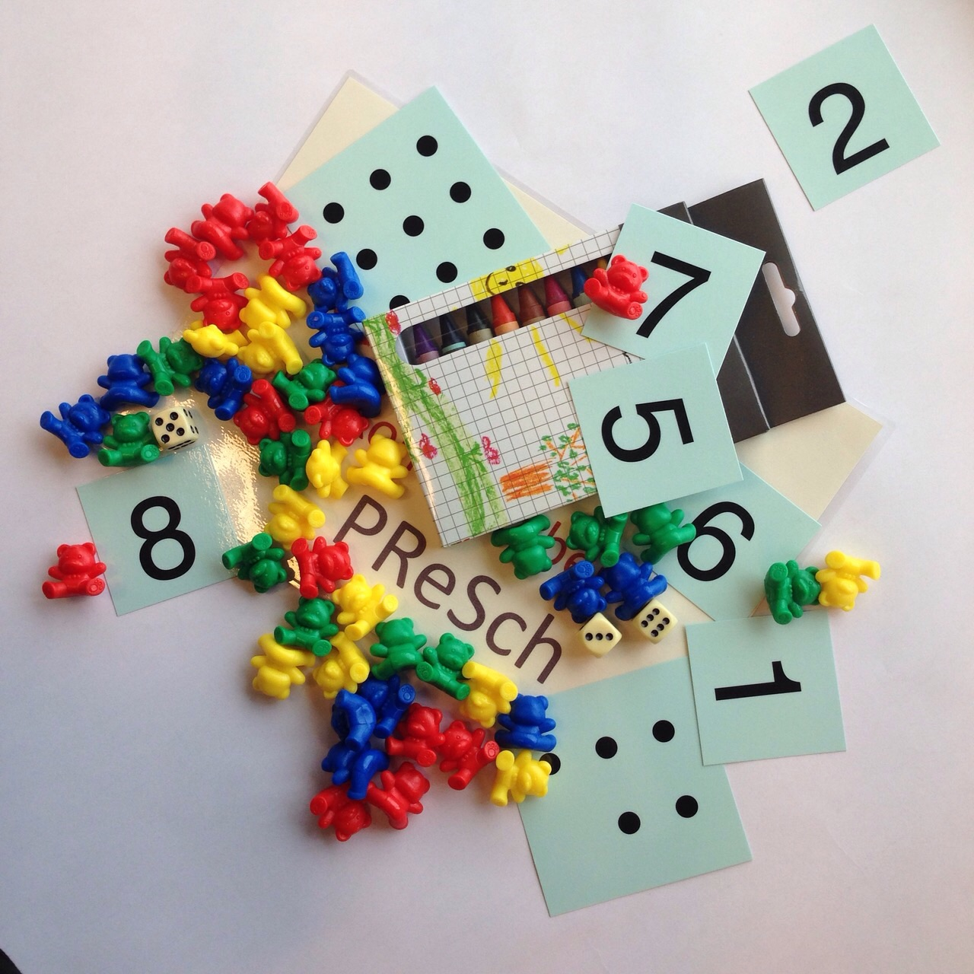
Zielgruppen
Lehrkräfte
  Mathematik unterrichtende Lehrkräfte der 1. Klassenstufen
  Ausbildung einiger Lehrkräfte als Multiplikatoren
Kinder
  Kinder der Eingangsstufe mit erhöhtem Risiko
  Alle Schülerinnen und Schüler durch Übertragung der Inhalte in Unterrichtskonzepte
Eltern
  Eltern lernen Übungsformate für das häusliche Lernen

Slide 8
Ablauf der Fortbildungen in jedem Schuljahr
Quartal | 2. Quartal | 3. Quartal | 4. Quartal
4 Fortbildungsveranstaltungen
Förderung der Risikokinder in Fördergruppen (max. 4 Kinder)
Portfolioarbeit (Schriftliche Planung und Dokumentation der Förderstunden und der Leistungsentwicklung)
Eingangs-Diagnostik
(EMBI)*
Fachliche Begleitung/kollegialer Austausch in Kleingruppen (ca. 6 Treffen)
(Schriftliches) Feedback zur Portfolioarbeit
Entwicklung und Austausch konkreter Übungsformate
Begleitende Elternarbeit
(Versorgung der Eltern mit geeigneten Übungsformaten)
Abschluss-Diagnostik
(EMBI)*
* ElementarMathematisches BasisInterview (EMBI), Mildenberger-Verlag

Slide 9
Teilnahme an PReSch
Lehrerinnen und Lehrer, die an PReSch teilnehmen,…
unterrichten (während ihres Projektjahres oder ein Jahr später) ein erstes Schuljahr
führen mit den Risikokindern das EMBI (ElementarMathematisches BasisInterview) durch
besuchen während ihres Projektjahres die vier Input-Veranstaltungen
besuchen während ihres Projektjahres acht moderierte Kleingruppentreffen, die dem Austausch mit anderen TeilnehmerInnen und der Vertiefung dienen
führen wöchentliche Förderungen durch (Gruppe mit maximal vier matheschwachen Erstklässlern)
dokumentieren während ihres Projektjahres diese Förderungen in einem Doku-Raster
bekommen auf diese Dokumentationen wöchentlich Feedback
implementieren bei PReSch gelernte Inhalte auch über ihr Projektjahr hinaus in ihren Unterricht
versorgen Eltern mit geeigneten Übungsformaten

Slide 10
Themen der Fortbildungsveranstaltungen
Einführung in die mathematische Diagnostik mit dem ElementarMathematischen BasisInterview (EMBI)
Teil 1: Bedeutung von Vorläuferfähigkeiten für das schulische Mathematiklernen
Teil 2: Zentrale Aspekte der Elternarbeit und Übungsformate für das häusliche Üben
Von diagnostischen Befunden zu individuellen Förderplänen
Vom Zählen zum Rechnen im Übergang vom 1. zum 2. Schuljahr und darüber hinaus - Prävention von und Intervention bei Rechenschwierigkeiten

Slide 11
Gesamtplanung der Unterstützung
2014/15 | 2015/16 | 2016/17 | 2017/18
Jährliche Lehrerfortbildung mit 15– 45 Teilnehmern pro Region (BI und GT)
Kompetenzteam Bielefeld: Bereitstellen der Moderatoren zur Begleitung der Kleingruppen
Halbjährliche Regionalgruppentreffen der ehemaligen PReSch-Teilnehmerinnen und Teilnehmer
Jährliche Ausrichtung von Fachtagen zum Thema Rechenschwierigkeiten
Kompetenzteam Gütersloh: Vertiefende Fortbildungsangebote und Angebote zur Implementierung des PReSch- Konzeptes im Schulprogramm

Slide 12
Kontinuierliche Evaluation (Uni Bielefeld)
Wirksamkeitsüberprüfung anhand von
Leistungsentwicklung der Schülerinnen und Schüler
  Vorher-Nachher-Vergleich der teilnehmenden Kinder
  Kontrollgruppenvergleiche
Lehrerbefragung
  Allgemeine Fragen zum Projekt
  Vorher-Nachher-Vergleich der Haltungen und Einstellungen der Lehrkräfte zum Fach Mathematik, des Kompetenzerlebens, der Selbstwirksamkeit hinsichtlich der Förderarbeit
Elterntagebüchern
  Erfassung der durchgeführten Aufgaben
  Auswertung der aufgewendeten Zeit

Slide 13
Zu Hause kann das Kind in seinem individuellen Tempo lernen
Automatisierung ist nur durch häufiges Wiederholen möglich
Eltern können in Absprache mit der Lehrkraft Übungen durchführen, die den Fähigkeiten des Kindes entsprechen
Eltern können individuelle Rückmeldungen geben
Das Lernen in vertrauensvoller Atmosphäre erleichtert den Umgang mit Fehlern
Das gemeinsame Lernen fördert das Verständnis der Eltern für das Kind
Ressource
Häusliche Übungen

